Slide 1


PHÒNG GIÁO DỤC VÀ ĐÀO TẠO QUẬN LONG BIÊN
TRƯỜNG MẦM NON THẠCH CẦU
Lµm quen ch÷ viÕt:
H-K
LỨA TUỔI :MẪU GIÁO LỚN

Slide 2
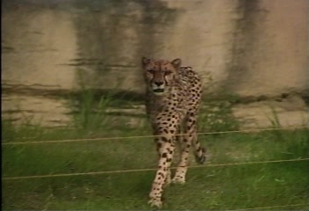

Slide 3
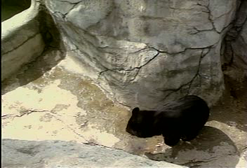

Slide 4
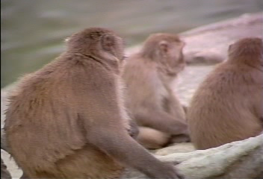

Slide 5
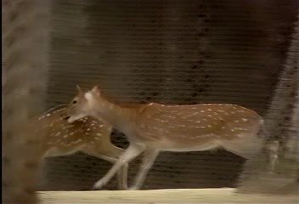

Slide 6
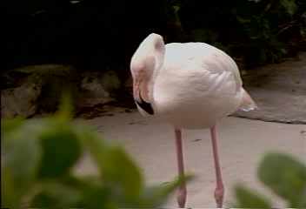

Slide 7
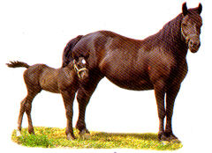

Slide 8
Làm quen chữ h

Slide 9
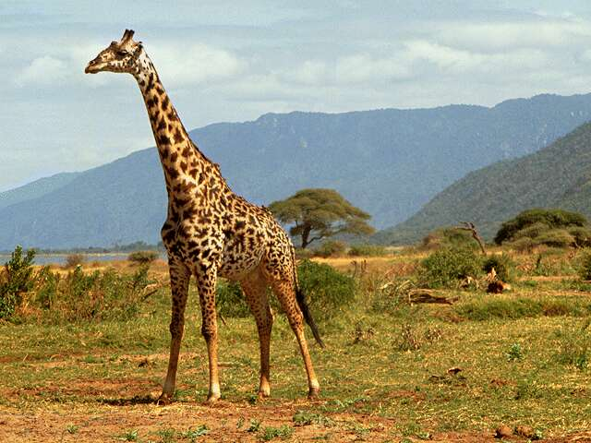

Slide 10

?
h
c
«
o
n

Slide 11
h

Slide 12



Slide 13
h
h

Slide 14
Làm quen chữ k

Slide 15



®
a
n
k
ª
n
i

Slide 16
k

Slide 17




Slide 18
k
k

Slide 19
Thi đọc nhanh

Slide 20
h
k
1

Slide 21
k
h
2

Slide 22
h
k
3

Slide 23
k
h
4

Slide 24
h
k
5

Slide 25
k
h
6

Slide 26
h
k
7

Slide 27
k
h
8

Slide 28
h
k
9

Slide 29
k
h
10

Slide 30
h
k
1

Slide 31
h
k
2

Slide 32
h
k
3

Slide 33
h
k
4

Slide 34
h
k
5

Slide 35
h
k
6

